Slide 1
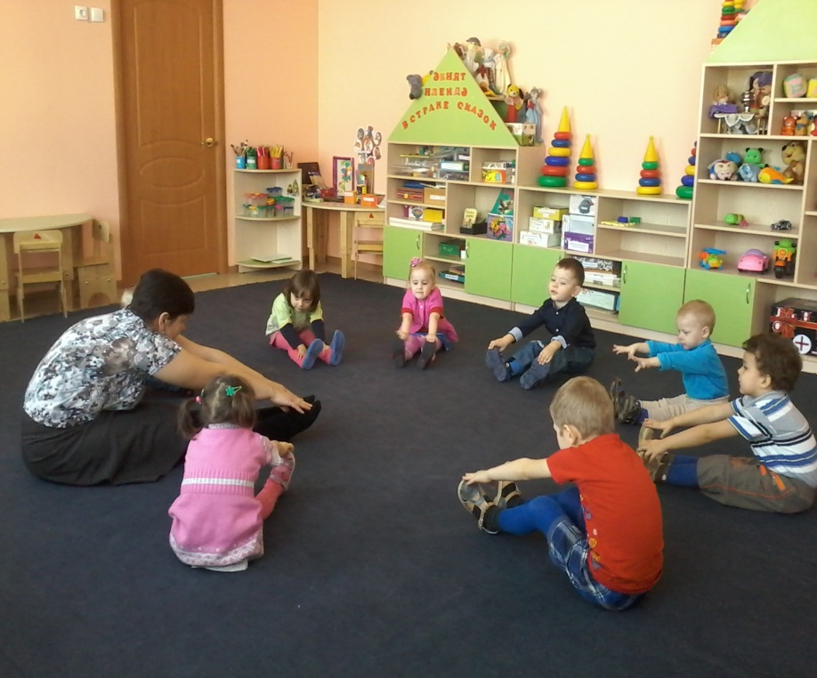
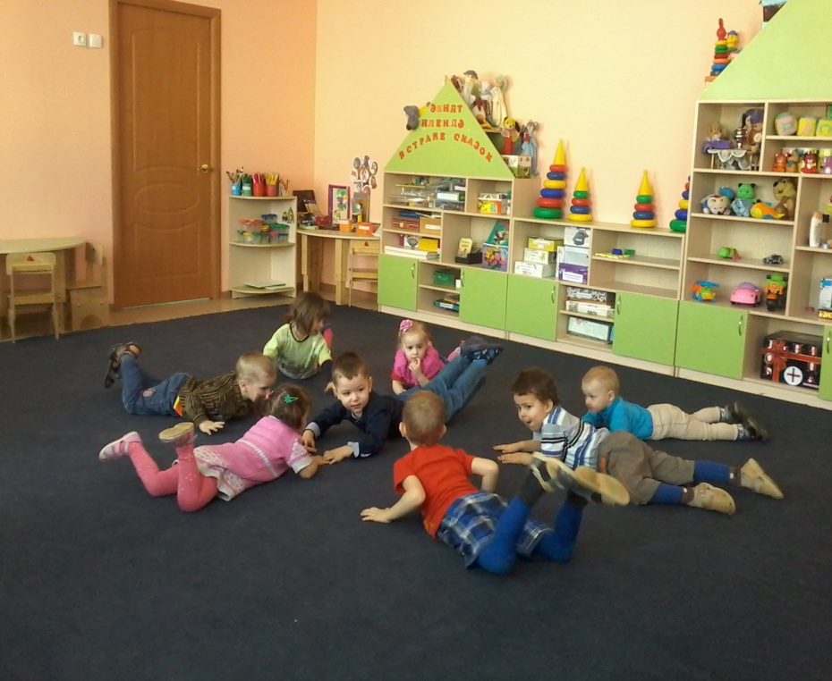
К речке быстро мы спустились Наклонились и умылись один, два, три, четыре Вот, как славно освежились!!!!
На болоте две подружки,
головой своей крутили. Две зеленые лягушки,
Вот так, вот так Утром рано умывались,
Головой своей крутили. Полотенцем растирались

Slide 2
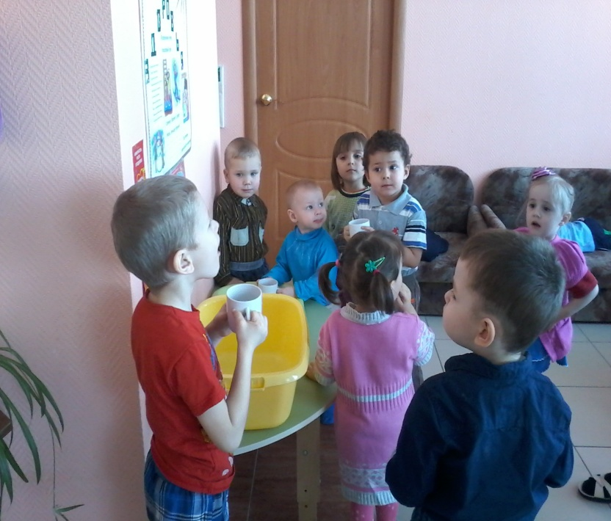
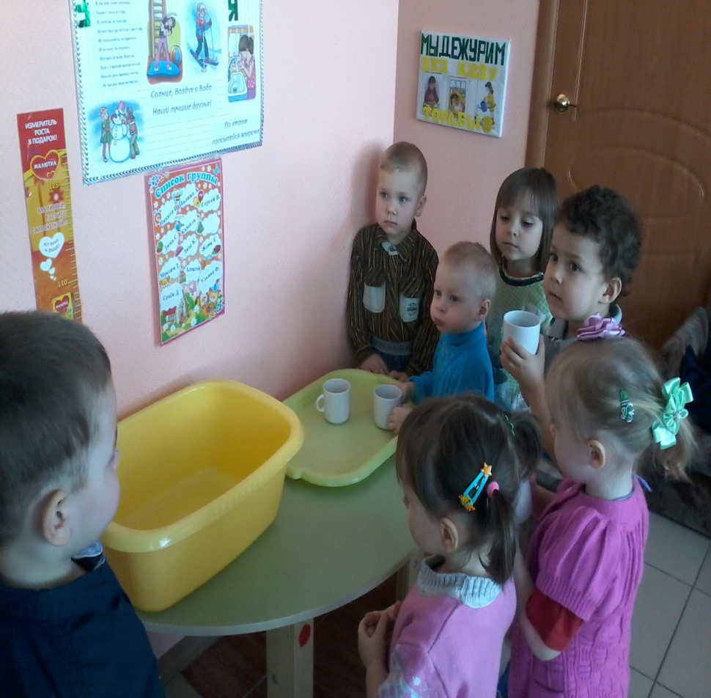
От водички, от водицы Всё улыбками искрится! От водички, от водицы Веселей цветы и птицы!

Slide 3
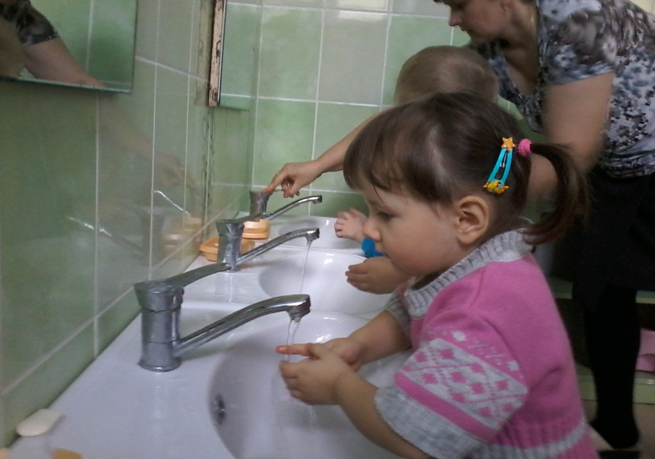
Привитие культурно-гигиенических навыков.
Ай, лады, лады, лады Не боимся мы воды, Чисто умываемся, Маме улыбаемся. Знаем, знаем, да-да-да Где ты прячешься, вода! Выходи, водица, Мы пришли умыться! Лейся на ладошку По-нем-ножку. Лейся, лейся, лейся По-сме-лей - Детка умывайся веселей!

Slide 4
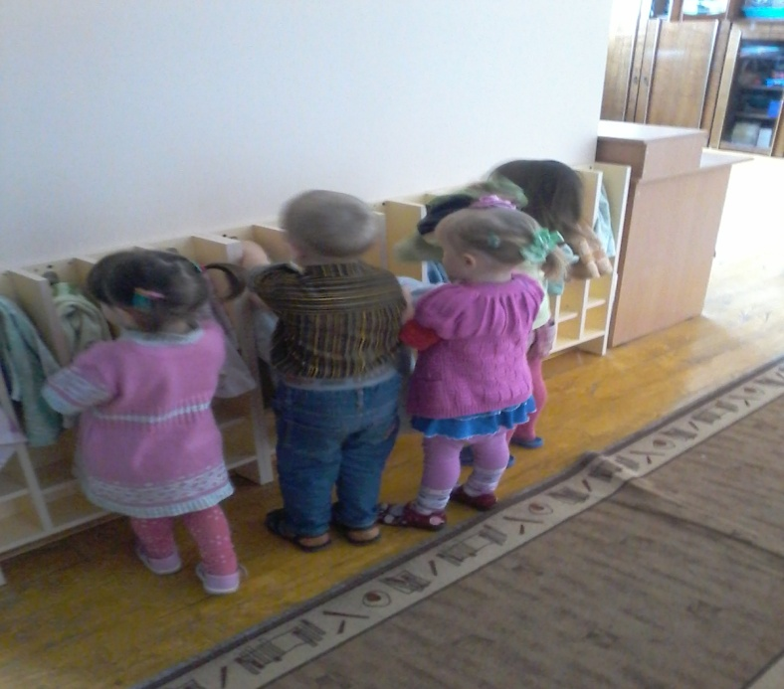
Приучаем ребёнка к гигиеническому индивидуализму
Хоть с тобой я ссорюсь часто,
Гребешок зубастый,
Здравствуй!
Без тебя нельзя сестричке
Заплести свои косички.
Без тебя пришлось бы брату
Целый день ходить лохматым

Slide 5
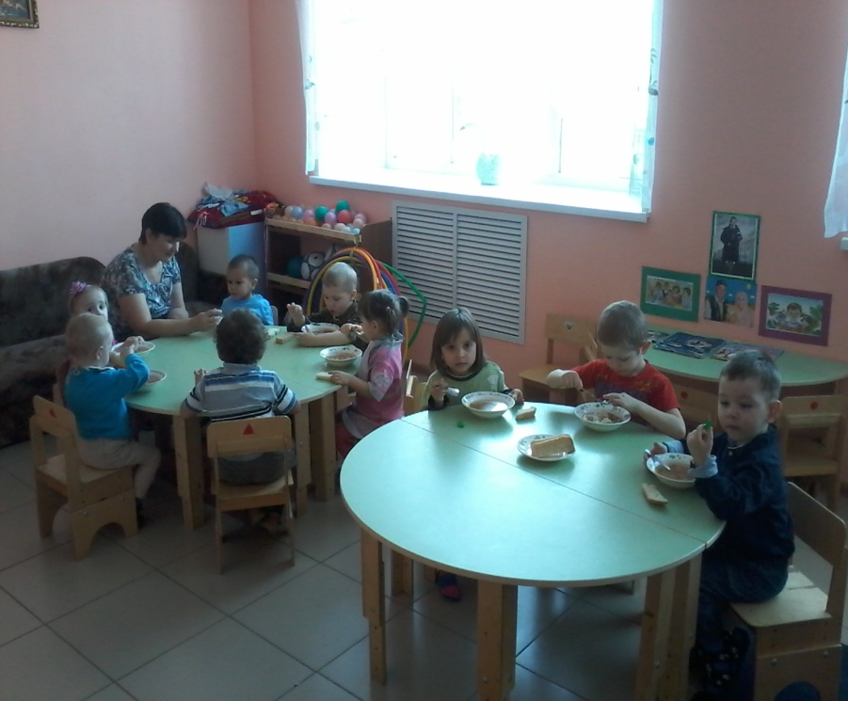
Особое внимание необходимо обращать на значимость для организма сна, еды, витаминизации организма
А у нас есть ложки
Волшебные немножко.
Вот — тарелка, вот — еда.
Не осталось и следа.

